Slide 1
Розробка бази даних для підприємства «Пак Спайс»
ст. гр. 3К-14
Машталер І.С.
Керівник : к.т.н., доцент кафедри ОТ
Колесник І.С.

Slide 2
Актуальність
В даний час база даних підприємств є однією з найбільш необхідною інформацією. Це пов’язано з прагненням оптимізувати процеси складання звітності, управління ресурсами і проведення різних операцій.
Перевага володіння потрібною базою даних очевидна – це час і інформованість.

Slide 3
Мета розробки
Обрана СУБД розрахована на управління заздалегідь визначеною структурою інформації й вирішення цілком певного й обмеженого кола завдань для виробничого підприємства, яке займається виробництвом та продажом спецій.

Slide 4
Вимоги до апаратного забезпечення :
1. Комп’ютер з процесором Celeron(1,6 Ghz) і вище;
2. Необхідний об’єм дискової пам’яті 250 Мб;
3. Необхідний об’єм оперативної пам’яті 256 Мб і більше;
4. Підтримка відеоадаптера з відтворюючою здатністю 1280х1024 і вище ;
5. Підтримка маніпулятора типу «миша»;
6. Наявність принтера.

Slide 5
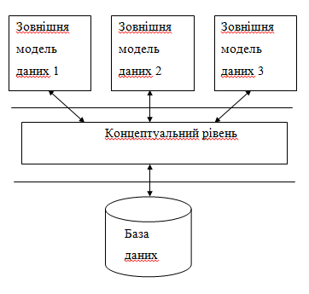
Трирівнева модель системи управління базою даних

Slide 6
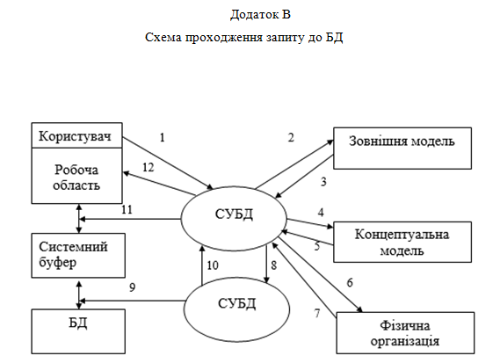
Схема проходження запиту до БД

Slide 7
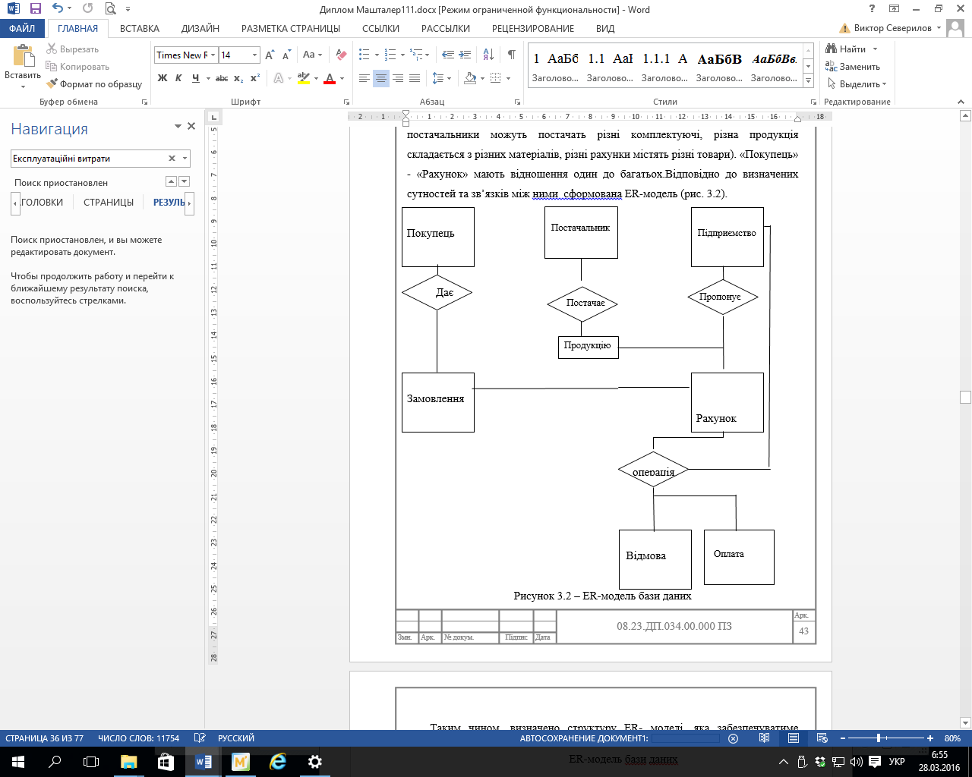
ER – модель бази даних

Slide 8
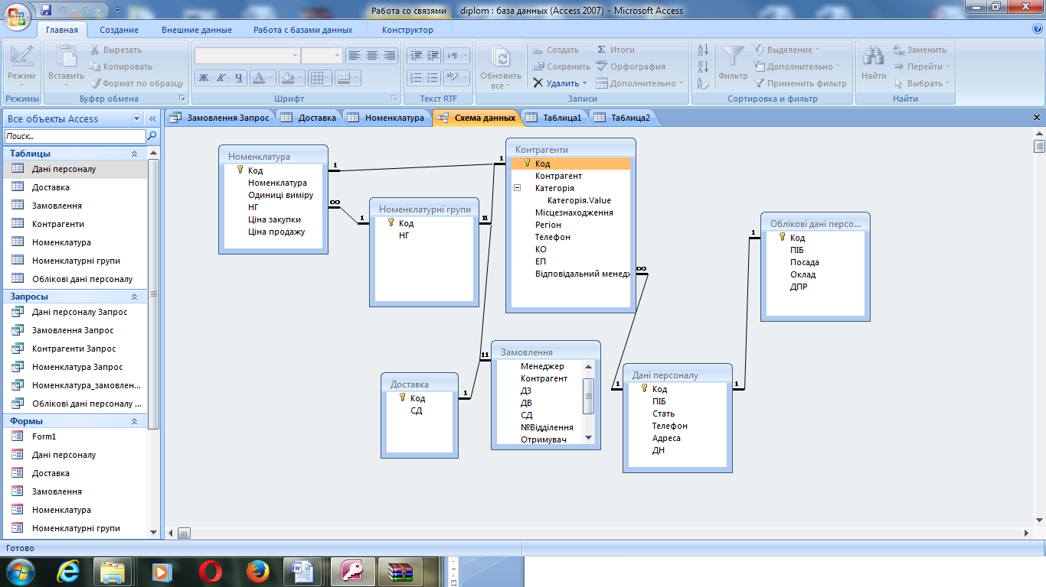
Схема бази даних

Slide 9
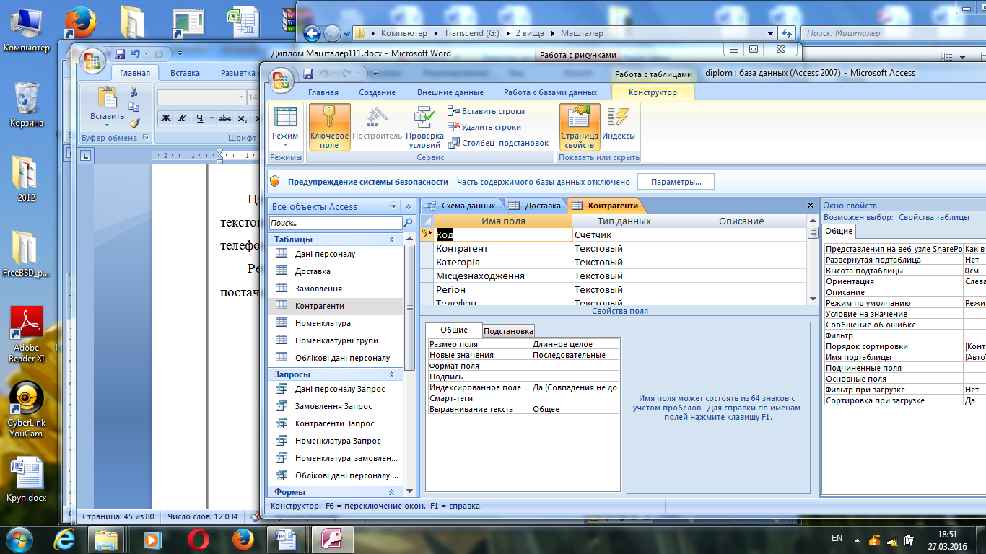
Вигляд вікна конструктора таблиць в Microsoft Access

Slide 10
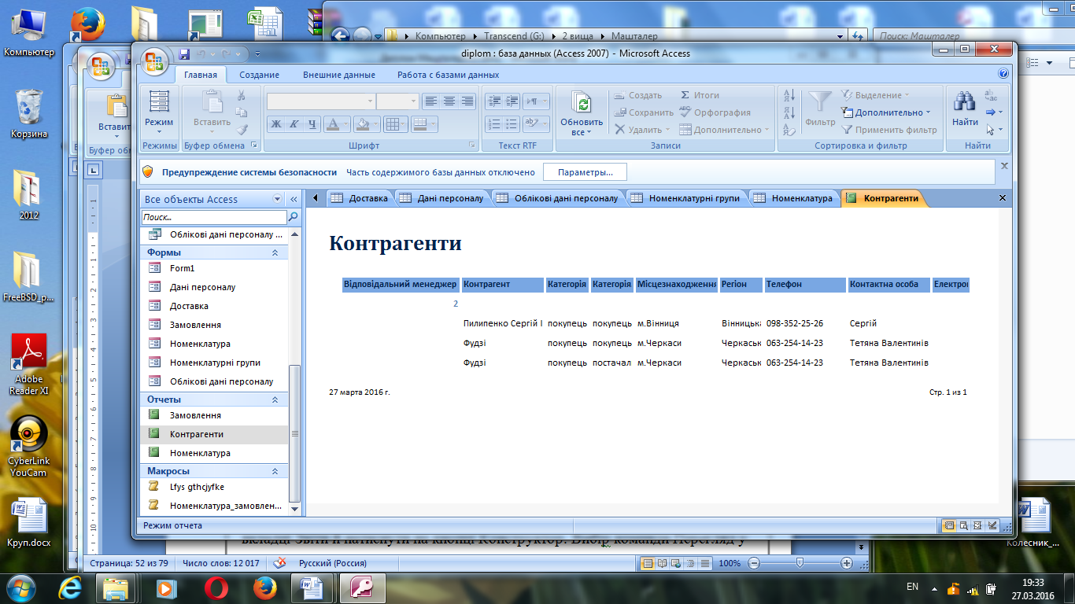
Звіт на основі таблиці

Slide 11
Економічне обгрунтування розробки
В економічній частині було розраховано експлуатаційні витрати на нову розробку, які становлять 12165 грн.
На підтвердження економічної доцільності розробки свідчить економічний ефект на експлуатаційних витратах для споживача, який становить ∆Е = 2772 грн./рік (для порівняння брали експлуатаційні витрати аналога).

Slide 12
Висновки
Розроблена база даних для вирішення завдань документообігу дозволяє автоматизувати весь документообіг, що дозволяє розвантажити весь документообіг і скоротити помилки в документації. При появі нових виробничих завдань розробник може в найкоротші терміни реалізувати їх у базі даних шляхом додавання рядків, стовпців і цілих таблиць.

Slide 13

Дякую за увагу!

Slide 14

Кінець

